Slide 1
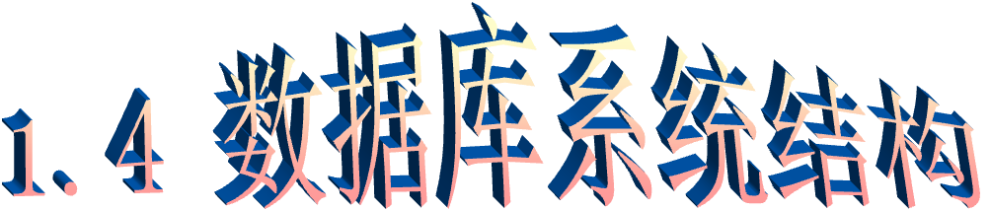
1.4.1 数据库系统的分级结构
一、模式
模式(Schema)：数据库中全体数据的逻辑结构和特征的描述。
实例(Instance)：模式的一个具体值。
模式反映的是数据的结构及其联系。
实例反映的是数据库某一时刻的状态。

Slide 2
二、DBS的三级模式结构
应用A
应用B
应用C
应用D
应用E
外模式
外模式1
外模式2
外模式3
外模式/模式
模式
模式
模式/内模式
内模式
内模式
数据库

Slide 3
1．概念模式（Conceptual Schema）
简称模式，也称逻辑模式。是对数据库全局逻辑结构的描述，是数据库所有用户的公共数据视图。
一个数据库只有一个概念模式，是数据库系统三级模式结构的中间层
由DBMS提供的DDL来描述和定义

Slide 4
2．外部模式（External Schema）
简称子模式，也称用户模式。是用户观念下局部数据结构的逻辑描述，是用户能够看见和使用的局部数据的逻辑结构和特征的描述。
外模式是数据库用户的数据视图，是用户与数据库的接口
Notes:
如果不同的用户在应用需求、看待数据的方式、对数据保密的要求等方面存在差异，则外模式可以与概念模式描述的内容有所不同

Slide 5
外模式
设置外模式优点
方便用户使用，简化了用户接口
保证数据的独立性
有利于数据 共享
有利于数据安全和保护

Slide 6
内部模式
3．内部模式（Internal Schema）
存储模式。是对数据库中数据物理结构和存储方式的描述。是数据在数据库内部的表示形式
一个数据库只有一个内模式

Slide 7
三、数据库的二级映象
外模式/模式映象
模式/内模式映象

Slide 8
外模式/模式映像
对应于一个模式可以有任意多个外模式
对每个外模式，数据库系统都有一个外模式/模式映像，定义了该外模式与模式之间的对应关系，它包含在各自外模式的描述中
用户数据独立于全局逻辑数据的特性称为数据的逻辑独立性

Slide 9
模式/内模式映像
模式/内模式映像是唯一的
模式/内模式映像定义了数据库全局逻辑结构与存储结构之间的对应关系，该映像定义包含在模式描述中
全局数据逻辑独立于物理数据的特性称为数据的物理独立性

Slide 10
数据的物理独立性
逻辑独立性
数据独立性
这两层映象保证了数据库系统中的数据具有较高的逻辑独立性和物理独立性。
思考：为什么需要保证程序与数据的独立性？

Slide 11
分层抽象的数据库结构
模式是独立于数据库其他层次结构的描述
内模式依赖于模式，但独立于数据库的用户视图即外模式，也独立于具体的存储设备
外模式面向应用程序，定义在逻辑模式之上，独立于内模式和存储设备
特定的应用程序是在外模式描述的数据结构上编制的，依赖于特定的外模式，与数据库的模式和存储结构独立
关系数据库系统中的视图与外模式相对应
数据独立性，使数据的定义和描述可以从应用程序中分离出去

Slide 12

四、数据库的抽象层次
用户A1
用户A2
用户B
用户数据库
外模式A
外模式B
外模式
用户视图
外模式/模式映
概念数据库
DBA视图
模式
DBMS
模式
模式/内部模式映象
物理数据库
系统程序员视图
内部模式
内部模式
DB
OS

Slide 13
1.5 数据库管理系统
数据请求
低层命令
应用程序
DBMS
DB
数据（处理结果）
OS
数据（查询结果）
数据库管理系统是位于用户与操作系统之间的一层数据管理软件。它主要功能是建立和维护数据库，接受和完成用户访问数据库的各种请求。

Slide 14
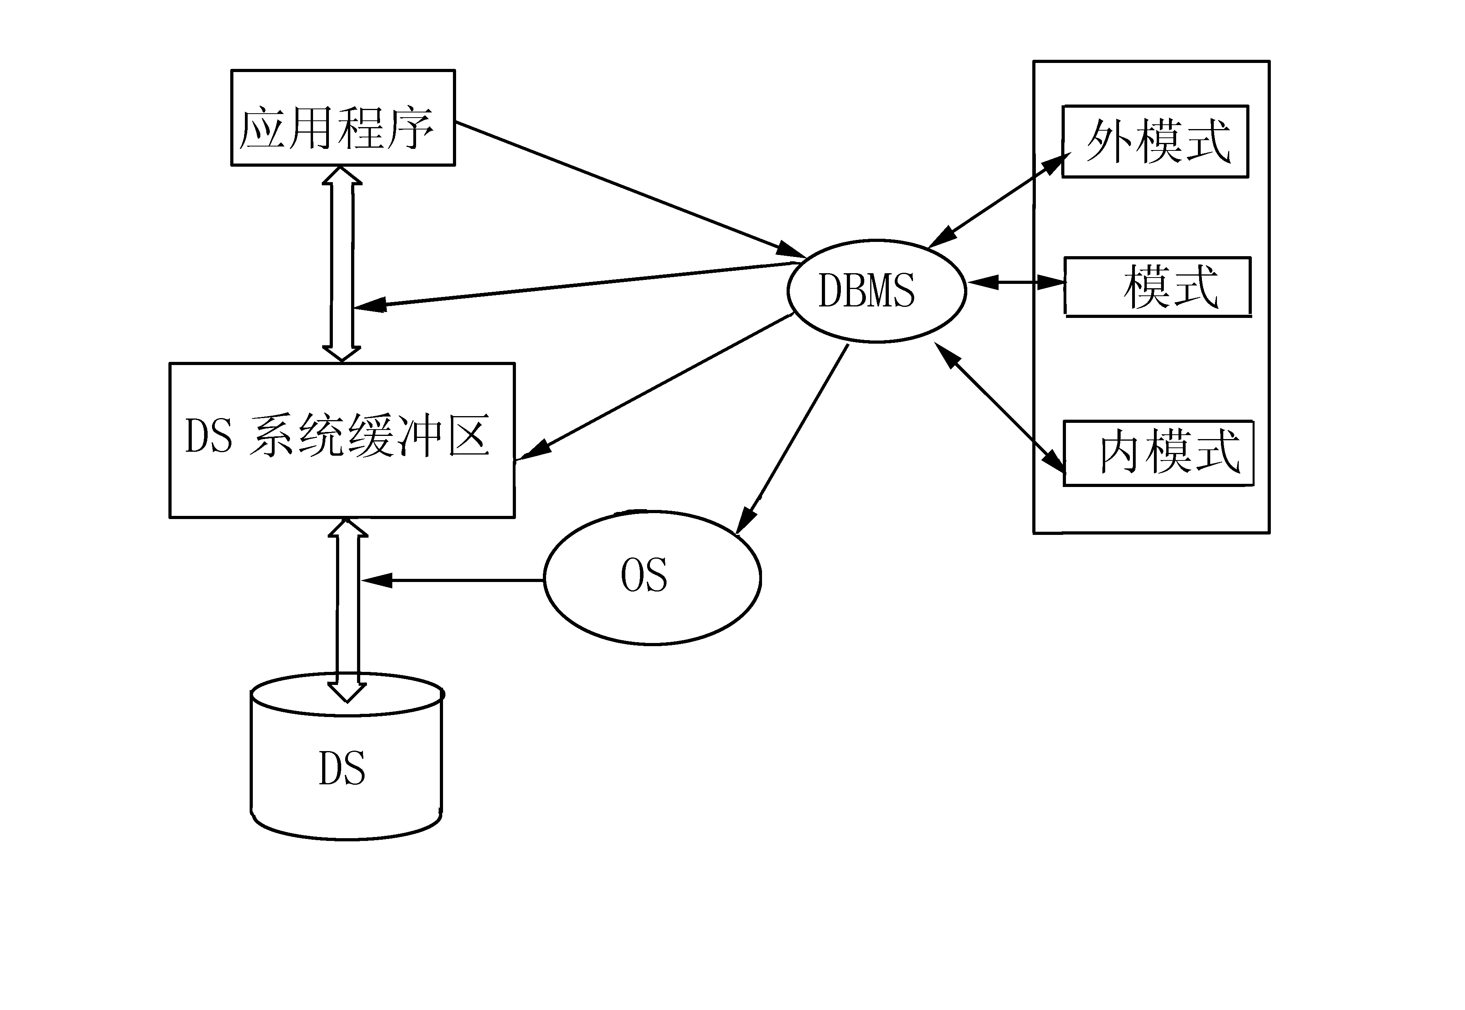
DBMS工作过程
DB

Slide 15
DBMS工作过程
⑴接受应用程序的数据请求。
⑵DBMS对用户的操作请求进行分析
⑶DBMS向操作系统发出操作请求。
⑷操作系统接到命令后，对数据库中的数据进行处理，将结果送到系统缓冲区，并发出读完标志。
⑸DBMS接到回答信号后，将缓冲区的数据经过模式映射，变成用户的逻辑记录送到用户工作区，同时给用户回答成功与否的信息。

Slide 16
1.5.1 DBMS主要功能
数据定义功能
数据库管理功能
数据库的建立和维护功能
数据组织、存储和管理功能
通信功能

Slide 17
1.5.5 常见的数据库管理系统
⑴Oracle
⑵Microsoft SQL Server
⑶DB2
(4)Sysbase
(5)Microsoft Access
(6)Mysql

Slide 18
1.6数据库应用系统常用的几种结构
单用户结构
主从式结构
分布式结构
客户/服务器结构
浏览器/应用服务器/数据库服务器结构

Slide 19
1. 单用户数据库系统
整个数据库系统(应用程序、DBMS、数据)装在一台计算机上，为一个用户独占，不同机器之间不能共享数据。
早期的最简单的数据库系统
Notes:
例如一个企业的各个部门都使用本部门的机器来管理本部门的数据，各个部门的机器是独立的。由于不同部门之间不能共享数据，因此企业内部存在大量的冗余数据。例如人事部门、会计部门、技术部门必须重复存放每一名职工的一些基本信息（职工号、姓名等）。

Slide 20
2. 主从式结构的数据库系统
一个主机带多个终端的多用户结构
  数据库系统，包括应用程序、DBMS、数据，都集中存放在主机上，所有处理任务都由
  主机来完成
  各个用户通过主机的终端并发地存取数据库，共享数据资源

Slide 21



主从式结构的数据库系统
终端
主机

Slide 22
主从式结构的数据库系统(续）
优点
  易于管理、控制与维护。
缺点
  当终端用户数目增加到一定程度后，主机的任务会过分繁重，成为瓶颈，从而使系统性能下降。
  系统的可靠性依赖主机,当主机出现故障时，整个系统都不能使用。

Slide 23
3. 分布式结构的数据库系统
数据库中的数据在逻辑上是一个整体，但物理地分布在计算机网络的不同结点上。
  网络中的每个结点都可以独立处理本地数据库中的数据，执行局部应用
  同时也可以同时存取和处理多个异地数据库中的数据，执行全局应用

Slide 24
分布式结构的数据库系统（续）
优点
  适应了地理上分散的公司、团体和组织对于数据库应用的需求。
缺点
  数据的分布存放给数据的处理、管理与维护带来困难。
  当用户需要经常访问远程数据时，系统效率会明显地受到网络传输的制约。

Slide 25
4．客户／服务器结构的数据库系统
把DBMS功能和应用分开
  网络中某个（些）结点上的计算机专门用于执行DBMS功能，称为数据库服务器，简称服务器
  其他结点上的计算机安装DBMS的外围应用开发工具，用户的应用系统，称为客户机
Notes:
与主从式结构的区别
主从式数据库系统中的主机和分布式数据库系统中的每个结点机既执行DBMS功能又执行应用程序。

Slide 26
客户／服务器数据库系统的种类
集中的服务器结构
一台数据库服务器，多台客户机
分布的服务器结构
  在网络中有多台数据库服务器
  分布的服务器结构是客户／服务器与
  分布式数据库的结合

Slide 27
客户／服务器结构的优点
  客户端的用户请求被传送到数据库服务器，数据库服务器进行处理后，只将结果返回给用户，从而显著减少了数据传输量
  数据库更加开放
    客户与服务器一般都能在多种不同的硬件和软件平台上运行
    可以使用不同厂商的数据库应用开发工具

Slide 28
客户／服务器结构的缺点
  “胖客户”问题：
  系统安装复杂，工作量大。
  应用维护困难，难于保密，造成安全性差。
  相同的应用程序要重复安装在每一台客户机上，从系统总体来看，大大浪费了系统资源。
  系统规模达到数百数千台客户机，它们的硬件配置、操作系统又常常不同，要为每一个客户机安装应用程序和相应的工具模块，其安装维护代价便不可接受了。

Slide 29
浏览器/应用服务器/数据库服务器结构
客户端：
浏览器软件、用户界面
浏览器的界面统一，广大用户容易掌握
大大减少了培训时间与费用。
服务器端分为两部分：
  Web服务器、应用服务器
  数据库服务器等
  大大减少了系统开发和维护代价
  能够支持数万甚至更多的用户

Slide 30
小结
数据库系统概述
  数据库的基本概念
  数据管理的发展过程
  数据库系统的组成
数据模型
  数据模型的三要素
  概念模型， E-R 模型
  4种主要数据模型

Slide 31
小结(续)
数据库系统的结构
  数据库系统三级模式结构
  数据库系统的体系结构
数据库管理系统的主要功能
数据库应用系统常用的几种结构

Slide 32
习题一
1.2判断下列说法是否正确
⑴数据库系统的一个主要特点是数据无冗余。
⑵数据库管理系统和数据库构成了数据库系统。
⑶数据结构化是数据库和文件系统的根本区别。
⑷若干个属性集合就能描述一个对象。
⑸数据库系统中数据具有完全独立性。
⑹ DBA主要职责是管理数据库中的数据。
⑺数据库避免了一切数据重复。
⑻数据操作语言是一个高级语言。
⑼非过程化语言比过程化语言好。
⑽模式是数据库全局逻辑结构的描述。
Notes:
1-5：×，×，√，×，×，
6-10：×，×，√，×，√，

Slide 33
⑾三级模式结构是数据库唯一的一种分级模式结构。
⑿层次数据模型和网状数据模型都可用关系数据模型表示.
⒀关系模型不仅可以描述实体，还可以描述实体及实体集之间的联系。
⒁关系数据模型与网状数据模型相比具有查询效率高的优点。
⒂网状数据模型可以直接表示M：N的联系。
⒃概念模型独立于硬件设备和DBMS。
⒄视图对重构数据库提供了一定程度的物理独立性。
⒅实体是信息世界中的术语，与之相对应的数据库术语为字段。
⒆数据库系统的核心工作就是完成用户级数据库、概念级数据库和物理级数据库之间的映射。
⒇一个网状数据结构模型可以变换为一个等价的层次数据结构模型，这种变换以存储空间为代价。
Notes:
11-15：×，√，√，×，×
16-20：√，×，×，√，√

Slide 34
1.4 单项选择
⑴在（ ）中一个结点可以有多个双亲，结点之间可以有多种联系。
A 网状模型 B 关系模型 C 层次模型 D 以上都有
⑵数据库管理系统（DBMS）是（ ）。
A 一个完整的数据库应用系统 B 一组硬件
C一组软件 D 既有硬件，也有软件
⑶用户或应用程序看到的那部分局部逻辑结构和特征的描述是（ ）模式。
A 模式 B 物理模式 C 子模式 D 内模式
Notes:
1-3：A, C, C

Slide 35
⑷要保证数据库的逻辑数据独立性，需要修改的是（ ）。
A 模式与外模式之间的映射 B 模式与内模式之间的映射
C 模式 D 三级模式
⑸下列四项中，不属于数据库系统特点的是（ ）。
A 数据共享 B 数据完整性 C 数据冗余度高 D 数据独立性高
⑹数据库(DB)，数据库系统(DBS)和数据库管理系统(DBMS)之间的关系是（ ）。
A DBS包括DB和DBMS B DBMS包括DB和DBS
C DB包括DBS和DBMS D DBS就是DB，也就是DBMS
Notes:
, A, C ，A

Slide 36
⑺数据库系统与文件系统的主要区别是（ ）。
A 数据库系统复杂，而文件系统简单
B 文件系统不能解决数据冗余和数据独立性问题，而数据库系统可以解决
C 文件系统只能管理程序文件，而数据库系统能够管理各种类型的文件
D 文件系统管理的数据量较少，而数据库系统可以管理庞大的数据量。
⑻数据库的概念模型独立于（ ）。
A具体的机器和DBMS B E-R图 C 信息世界 D 现实世界
⑼在数据库中存储的是（ ）。
A 数据 B 数据模型 C 数据以及数据之间的联系 D 信息
Notes:
, B, A, C

Slide 37
⑽在数据库中，数据的物理独立性是指（ ）。
A 数据库与数据库管理系统的相互独立
B 用户程序与DBMS的相互独立
C 用户的应用程序与存储在磁盘上的数据库中的数据是相互独立的
D 应用程序与数据库中数据的逻辑结构相互独立
⑾数据库的特点之一是数据的共享，严格地讲，这里的数据共享是指（ ）。
A 同一应用中的多个程序共享一个数据集合
B 多个用户、同一种语言共享数据
C 多个用户共享一个数据文件
D 多种应用、多种语言、多个用户相互覆盖地使用数据集合
Notes:
, C
D，

Slide 38
⑿在数据库技术中，为提高数据库的逻辑独立性和物理独立性，数据库的结构被划分成用户级、（ ）和存储级三个层次
A 管理员级 B 外部级 C 概念级 D 内部级
⒀在数据库中，产生数据不一致的根本原因是（ ）。
A 数据存储量太大 B 没有严格保护数据
C未对数据进行完整性控制 D 数据冗余
⒁数据库具有①、最小的②和较高的程序与数据③。
① A 程序结构化 B 数据结构化 C 程序标准化 D 数据模块化
② A 冗余度 B 存储量 C 完整性 D 有效性
③ A 可靠性 B 完整性 C 独立性 D 一致性
⒂在数据库的三级模式结构中，描述数据库中全体数据的逻辑结构和特征的是（ ）。
A 外模式 B 内模式 C 存储模式 D 模式
Notes:
C, D,BAC,D

